Slide 1
第七章 文件系统管理

Slide 2
第7章 文件系统管理
无论是用户数据，还是计算机系统程序和应用程序，都要以一定的形式和格式进行组织、保存和管理
操作系统中与管理文件有关的软件和数据称为文件系统。文件系统是计算机组织、存取和保存信息的重要手段。它负责为用户建立、撤销、读写、修改和复制文件，还负责完成对文件的按名存取和进行存取控制。
本章主要介绍文件系统的相关概念、文件的组织结构、存取方法、文件的共享和保护以及文件存储空间管理等问题。

Slide 3
主要内容
■
7.1 文件和文件系统
■
7.2 文件的逻辑结构与存取方法
■
7.3 文件的物理结构与存储设备
■
7.4 文件存储空间管理
■
7.5 文件目录
■
7.6 文件共享与保护
■
7.7 文件的使用
■
7.8 文件系统与层次模型

Slide 4
7.1 文件和文件系统
文件系统的引入
怎样对软件资源(程序和数据)进行存放和访问，并能令这些程序和数据招之即来
在早期计算机系统中，由于硬件资源的限制，人们只能用卡片或纸带来存放信息，对卡片和纸带都分别编号存放，作不到透明存取，极大地限制了计算机的处理能力和硬件的利用率。

Slide 5
实际上对用户来说，关心的不是信息的具体存放位置，而是存取的方便、可靠。不是信息的物理结构而是信息的逻辑结构
大容量直接存取的磁盘存储器以及顺序存取的磁带存储器等的出现，为软件资源的透明存取提供了物质基础，导致了对软件资源管理质的飞跃－文件系统的出现

Slide 6
文件系统把相应的程序和数据看作文件，并把它们存放在磁盘或磁带等大容量存储介质上，从而做到对信息的透明存取
透明存取：是指不必了解文件存放的物理机构和查找方法等与存取介质有关的部分，只需要给定一个代表某段程序或数据的文件名，文件系统就会自动地完成对与给定文件名相对应文件的有关操作

Slide 7

文件系统和文件
■
文件系统是操作系统中以文件为单元管理持久性数据的子系统，提供数据存储和访问控制功能。
创建、撤销、组织、检索、修改、读写、存取控制、保护数据
Google 是一个巨型分布式文件系统
数据库系统也是一个大型文件系统
■
文件是具有符号名，由字节序列构成的数据项集合。
文件系统的基本数据单位
文件名是文件的标识符号
Notes:
数据库系统也是一个大型文件系统，不必了解文件在什么地方，我只需要指出用什么数据。按内容存取。

Slide 8
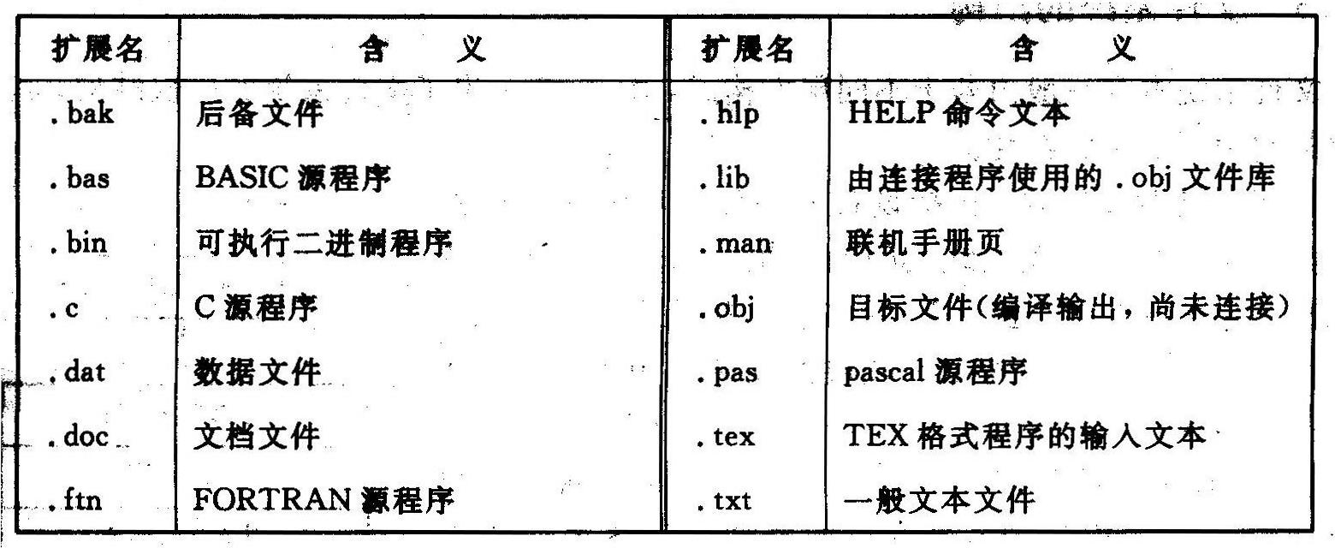
文件系统和文件
■ 文件：由用户或应用程序所定义和创建的、具有文件名的一组相关记录的集合。（注意：文件是访问控制的基本单元）
文件分为有结构文件和无结构文件两种。
■ 有结构的文件由若干个相关记录组成；
■ 无结构文件则被看成是一个字符流。
一个文件必须要有一个文件名，它通常是由一串ASCII码或(和)汉字构成的，名字的长度因系统不同而异。用户利用文件名来访问文件。
文件应具有自己的属性，属性可以包括文件类型、文件长度、文件的物理位置、文件的建立时间等。

Slide 9
文件的分类
文件的性质和用途：
■ 系统文件: 由OS的执行程序和数据组成的文件，该文件不对用户开放，仅供系统使用
■ 库文件：是指系统为用户提供的各种标准函数，标准过程和实用程序等。用户只能使用这些文件，而无权对其进行修改
■ 用户文件：由用户的信息组成的文件，如源程序文件，数据文件等。这种文件的使用和修改权均属于用户
文件的组织形式
■ 普通文件: 指一般的用户文件和系统文件，为系统中最一般格式
■ 目录文件: 指由文件目录项组成的文件，用来检索普通文件的目录信息
■ 特殊文件: 有的系统把设备作为文件统一管理和使用，并为区别起见，把设备称为特殊文件
文件的操作保护：可读、可写、执行 (rwx)
Notes:
文件的分类主要是便于系统对不同的文件进行不同的管理，从而提高处理速度和起到保护与共享的作用。

Slide 10
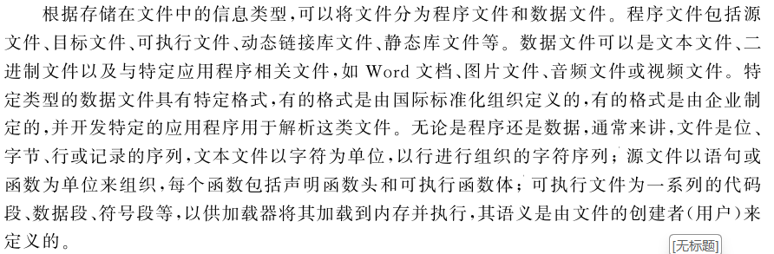

Slide 11
文件属性
■
文件属性：指定文件的类型、操作特性和存取保护等的一组信息。
名称、类型、位置、大小、保护、创建者、创建时间、最近修改时间、…
文件的属性一般存放在文件控制块中
■
文件头：文件系统元数据中的文件信息 (文件控制块FCB)
文件属性
文件存储位置和顺序

Slide 12
打开文件和文件描述符
■
文件访问模式
进程访问文件数据前必须先“打开”文件
f = open(name, flag);
…
read(f, …);
…
close(f);

Slide 13
打开文件和文件描述符
■
文件访问模式
进程访问文件数据前必须先“打开”文件
■
内核跟踪进程打开的所有文件
操作系统为每个进程维护一个打开文件表
文件描述符是打开文件的标识
打开文件表
文件描述符

Slide 14
文件描述符
■
操作系统在打开文件表中维护的打开文件状态和信息
文件指针
最近一次读写位置
每个进程分别维护自己的打开文件指针

Slide 15
文件描述符
■
操作系统在打开文件表中维护的打开文件状态和信息
文件指针
文件打开计数
当前打开文件的次数
最后一个进程关闭文件时，将其从打开文件表中移除

Slide 16
文件描述符
■
操作系统在打开文件表中维护的打开文件状态和信息
文件指针
文件打开计数
文件的磁盘位置
缓存数据访问信息

Slide 17
文件描述符
■
操作系统在打开文件表中维护的打开文件状态和信息
文件指针
文件打开计数
文件的磁盘位置
访问权限
每个进程的文件访问模式信息

Slide 18
文件系统的功能
■
分配文件磁盘空间
管理文件块（位置和顺序） ——文件物理结构
管理空闲空间(位置) ——空闲空间管理
分配算法 (策略) ——文件分配

Slide 19
文件系统的功能
■
分配文件磁盘空间
■
管理文件集合 ——文件逻辑结构
定位：找到文件位置，存取其内容
命名：通过路径及名字找到文件
文件系统结构：文件组织方式 ——文件目录管理

Slide 20
文件系统的功能
■
分配文件磁盘空间
■
管理文件集合
■
数据可靠和安全
安全：多层次保护数据安全 ——用户访问控制
可靠
持久保存文件
避免系统崩溃、媒体错误、攻击等

Slide 21
主要内容
■
7.1 文件和文件系统
■
7.2 文件的逻辑结构与存取方法
■
7.3 文件的物理结构与存储设备
■
7.4 文件存储空间管理
■
7.5 文件目录
■
7.6 文件共享与保护
■
7.7 文件的使用
■
7.8 文件系统与层次模型

Slide 22
7.2 文件逻辑结构

Slide 23
文件的结构
文件结构的两种观点：
■ 用户的观点（文件的逻辑结构）
主要研究用户思维中的抽象文件，为用户提供一种逻辑结构清晰、使用简便的逻辑文件。用户将按这种形式去存取、检索和加工文件
例如 用户可将文件看作字节的集合。或者用户将文件看作记录的集合
■ 系统实现的观点（文件的物理结构）
主要研究驻留在存储介质上的文件的结构。
文件的各个字节在存储介质上是如何摆放的

Slide 24
文件的逻辑结构
■ 有结构文件：由一个以上的记录构成的文件，又称为记录式文件。
每个记录都用于描述实体集合中的一个实体，各记录有着相同或不同数目的数据项。记录的长度可分为定长和不定长两类。
■ 无结构文件：由字符流构成的文件，又称为流式文件。
例子：源代码、可执行文件、库函数等。
长度以字节为单位。
采用指针来指出下一个要访问的字符。
在UNIX系统中，所有的文件都被看做是流式文件，即使是有结构文件，也被视为流式文件，系统不对文件进行格式处理。

Slide 25
文件的逻辑结构
有结构文件
■ 顺序文件：由一系列记录按某种顺序排列所形成的文件。记录通常定长，查找速度较快
■ 索引文件：当记录为可变长度时，通常为之建立一张索引表，并为每个记录设置一个表项，以加快对记录检索的速度。
■ 索引顺序文件：为文件建立一张索引表，为每一组记录中的第一个记录设置一个表项。文件中的记录。

Slide 26
顺序文件
■ 顺序结构：所有记录按关键字排列。
对顺序结构文件可有更高的检索效率，对顺序结构文件，可利用某种有效的查找算法，如折半查找法、插值查找法、跳步查找法等方法来提高检索效率。
最佳应用场合是在对诸记录进行批量存取，以及磁带存取。
缺点：
■ 查找或修改单个记录，系统便要去逐个地查找记录，性能就可能很差， ■ 当文件较大时，情况更为严重，限制了顺序文件的长度。
■ 如果想增加或删除一个记录都比较困难。
解决办法：为顺序文件配置一个运行记录日志文件，或事务文件，把试图增加、删除或修改的信息记录下来，每隔一定时间，将运行记录文件与原来的主文件加以合并，产生一个按关键字排序的新文件。

Slide 27
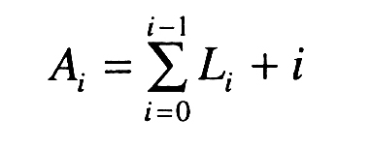

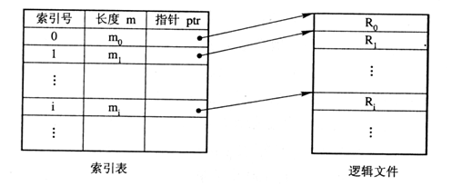
索引文件
■ 定长和非定长记录文件，某个记录的地址记录方式不同。
■ 变长记录的直接存取方式比较复杂。
■ 建立一张索引表，每个记录在索引表中设有一个记录其长度L及逻辑地址的表项。
索引
位置
Adams
Arthur
Asher
Smith,John
social-security
age
…
Smith
索引表
逻辑文件

Slide 28
索引文件
■ 检索时，首先是根据用户(程序)提供的关键字，并利用折半查找法去检索索引表，从中找到相应的表项；再利用该表项中给出的指向记录的指针值，去访问所需的记录。
■ 增加一个新记录时，对索引表进行修改。
由于索引文件可有较快的检索速度，故它主要用于对信息处理的及时性要求较高且很少对所有数据进行处理的场合
如：航空公司订票系统、商品库存控制系统。
缺点：存储信息增加

Slide 29
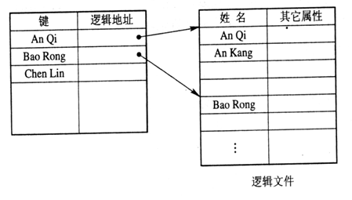
索引顺序文件
■ 顺序文件中的所有记录分为若干个组(例如，50个记录为一个组)；为顺序文件建立一张索引表，在索引表中为每组中的第一个记录建立一个索引项，其中含有该记录的键值和指向该记录的指针。

Slide 30
索引顺序文件
■ 保留了顺序文件的关键特征：按照关键域的顺序来组织。
■ 支持随机访问的文件索引特征：索引提供了快速接近目标记录的查找能力
■ 索引顺序文件容易扩展：多级索引。

Slide 31
文件存取方式
通过对文件的存取来完成对文件的修改、追加和搜索等操作，文件的存取是按照文件的逻辑结构找到文件内容所在的逻辑地址。存取方法：
■ 顺序存取法
按照文件的逻辑地址顺序存取
在记录文件中，按记录的排列顺序来存取
在字符流文件中，是读写指针的变化
■ 随机存取法(直接存取法)
允许用户根据记录的编号来存取文件的任一记录或是根据存取命令把读写指针移到要读写处来读写
UNIX和DOS等OS都采用顺序和随机存取法
■ 按键存取法
是一种用在复杂文件系统，特别是数据库管理系统中的存取方法。
目的是要查找出特定记录所对应的逻辑地址，以便将其转换为相应的物理地址，实现对文件的操作。
文件的存取是根据给定的键或记录名进行的。
键的搜索和记录的搜索

Slide 32
文件存取方式
■ 按键存取首先搜索到要进行存取的记录的逻辑位置，
再将其转换到相应的物理地址后进行存取
搜索算法可分为三种：
■ 线性搜索法
■ 散列法
■ 二分搜索法

Slide 33
主要内容
■
7.1 文件和文件系统
■
7.2 文件的逻辑结构与存取方法
■
7.3 文件的物理结构与存储设备
■
7.4 文件存储空间管理
■
7.5 文件目录
■
7.6 文件共享与保护
■
7.7 文件的使用
■
7.8 文件系统与层次模型

Slide 34
7.3 文件物理结构与存储设备 文件分配

Slide 35
文件的物理结构
■ 实现的观点（文件的物理结构）：主要研究驻留在存储介质上的文件的结构。
■ 文件的物理结构：文件各个字节在存储介质上是如何摆放的
■ 由逻辑地址到物理地址的映射和文件的物理结构紧密相关的
■ 文件系统采用哪种存取方法和逻辑结构是和物理介质有关的

Slide 36
文件物理结构=文件分配方式
■
如何表示分配给一个文件数据块的位置和顺序？
■
文件的物理结构决定了其分配方式
■
指标
连续文件=连续分配
存储效率：外部碎片等
链式文件=链式分配
读写性能：访问速度
索引文件=索引分配
■ 存储设备的存储区域如何划分？
■
大多数文件都很小
需要对小文件提供很好的支持
块空间不能太大
■
一些文件非常大
必须支持大文件 (64位文件偏移）
大文件访问需要高效
通常将存储划分为若干个大小相等的物理块，每块的长为512B到4KB

Slide 37
连续结构
一个文件的全部信息存放在外存的一片连续编号的物理块中，这种结构称为连续结构，或称连续文件
存放在磁带上的文件一般采用连续结构，即序号为i+1的物理块一定在i物理块之后。而存放在磁盘上的文件则可采用连续结构，也可采用别的结构

Slide 38
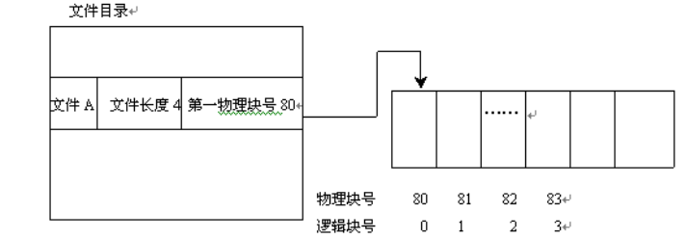
连续结构(连续分配)
■
文件头Inode(FCB)指定起始块和长度
I
■
分配策略
最先匹配, 最佳匹配, ...
■ 建立连续文件时要求用户给出文件的最大长度，以便系统为文件分配足够的存储空间，并在相应表格中登记文件的起始位置和长度

Slide 39
连续结构(连续分配)
■
优点
文件读取表现好
高效的顺序和随机访问
结构简单，地址变换快
■
缺点
碎片
文件增长问题

Slide 40
串联（链式）结构（链式分配）
隐式链接：这是一种非连续的结构，存放文件信息的每一物理块中有一个指针，指向下一个物理块，这个指针的长度由物理设备的容量决定
当文件动态增长时，可动态地再为它分配盘块，故而无须事先知道文件的大小。此外，对文件的增、删、改也十分方便。

Slide 41
链式结构 (链式分配)
■
文件以数据块链表方式存储
■
文件头包含了到第一块和最后一块的指针
I
■
优点
创建、增大、缩小很容易(动态)
没有碎片
■
缺点
无法实现真正的随机访问
可靠性差
破坏一个链，后面的数据块就丢了

Slide 42
文件目录
文件名 始址 末址
0
1
10
2
3
jeep 9 25
4
5
6
7
8
9
16
10
25
11
12
13
14
15
16
1
17
18
19
20
21
22
23
24
25
-1
26
27
28
29
30
31

Slide 43
隐式链接结构的主要问题在于：它只适合于顺序访问，对随机存取访问极其低效。
如果要访问文件所在的第i个盘块，则必须先读出文件的第一个盘块，……，就这样顺序地查找直至第i块。当i=100时，须启动100次磁盘去实现读盘块的操作，平均每次都要花费几十ms。
此外，只通过链接指针来将一大批离散的盘块链接起来，其可靠性较差，因为只要其中的任何一个指针出现问题，都会导致整个链的断开。

Slide 44
显式链接
是指把用于链接文件各物理块的指针，显式地存放在内存的一张链接表中。该表在整个磁盘仅设置一张。表的序号是物理盘块号，从0开始，直至N-1，N为盘块总数。在每个表项中存放链接指针，即下一个盘块号。在该表中，凡是属于某一文件的第一个盘块号，或者说是每一条链的链首指针所对应的盘块号，均作为文件地址被填入相应文件的文件控制块的“物理地址”字段中。
由于查找记录的过程是在内存中进行的，因而不仅显著地提高了检索速度，而且大大减少了访问磁盘的次数。由于分配给文件的所有盘块号都放在该表中，故把该表称为文件分配表(File Allocation Table，FAT)。

Slide 45
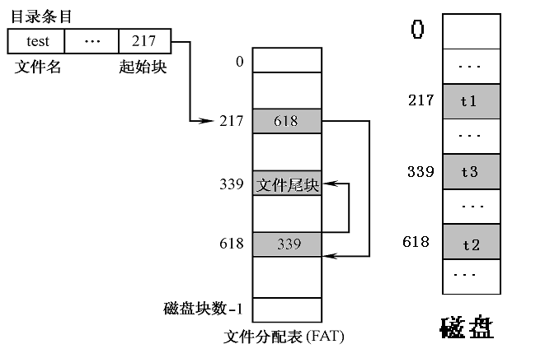

Slide 46
显式链接结构的缺点是：
(1)不能支持高效的直接存取。要对一个较大的文件进行直接存取，须首先在FAT中顺序地查找许多盘块号。
(2)FAT需占用较大的内存空间。由于一个文件所占用盘块的盘块号，是随机地分布在FAT中的，因而只有将整个FAT调入内存，才能保证在FAT中找到一个文件的盘块号。当磁盘容量较大时，FAT可能要占用数MB以上的内存空间。
事实上，在打开某个文件时，只需把该文件占用的盘块的编号调入内存即可，完全没有必要将整个FAT调入内存。为此，应将每个文件所对应的盘块号集中地放在一起，索引结构就是基于这种想法。

Slide 47
索引结构(索引分配)
■
为每个文件创建一个索引数据块，用于存放索引表
指向文件数据块的指针列表
■
文件头包含了索引数据块指针
I
IB
■
优点
创建、增大、缩小很容易
没有碎片
保持串联结构的特点，既能顺序存取又能随机存取支持直接访问。

Slide 48
索引结构(索引分配)
例如若盘块大小为1 KB字节， 文件大小为1000 KB字节， 则相应索引表项要有1000项。设盘块号用4个字节表示，索引表至少占用4000字节(约4 KB字节)， 很显然在这种情况下把索引表整个放在内存是不合适的， 而且文件在使用过程中很可能需要扩充空间。
此外，如果索引表的大小超过了一个物理块，那么我们必须象处理其他文件的存放方式那样决定索引表的物理存放方式
■
缺点
消耗存取时间：访问外存两次——操作之前预先把索引表放入内存
当文件很小时，存储索引的开销
如何处理大文件?

Slide 49
索引结构——大文件的索引分配
■
链式索引块 (IB+IB+…)
I
IB
IB
IB
■
多级索引块(IB*IB *…)
I
IB
IB
IB
IB
Notes:
单一索引表结构已无法满足灵活性和节省内存的要求， 为此引出多重索引结构(又称多级索引结构)。 在这种结构中采用了间接索引方式，由最初索引项中得到某一盘块号，该块中存放的信息是另一组盘块号； 而后者每一块中又可存放下一组盘块号(或者是文件本身信息)， 这样间接几级(通常为1～3级)， 最末尾的盘块中存放的信息一定是文件内容。

Slide 50
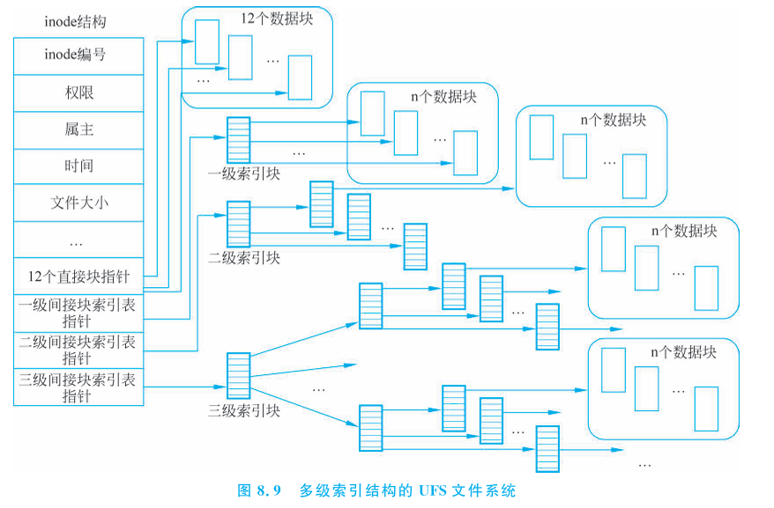

Slide 51
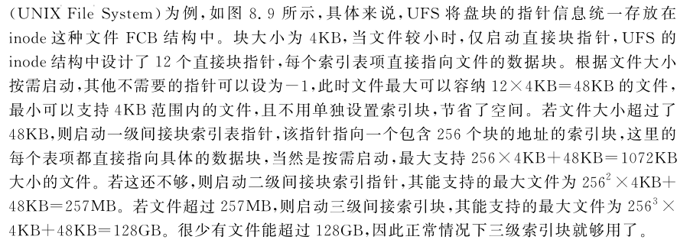
以UNIX文件系统的UFS

Slide 52
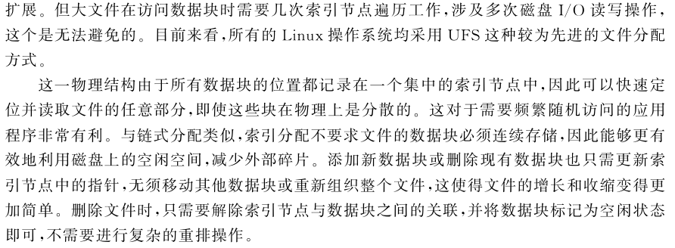

Slide 53
7.3.4文件存储设备
文件系统采用哪种存取方法和物理结构，实际上是和物理存储介质有关的
常用的存储设备有磁盘、光盘、磁带

Slide 54
顺序存取设备－磁带
顺序存取设备只有在前面的物理块被存取访问过之后，才能存取后续的物理块的内容
磁带存取设备具有容量大，顺序存取方式时存取速度高
不适合采用随机方式和按键存取方式

Slide 55
直接存取设备－磁盘
目前，几乎所有随机存取的文件，都是存放在磁盘上，磁盘I/O速度的高低将直接影响文件系统的性能
磁盘设备允许文件系统直接存取磁盘上的任意物理块。磁头直接移动到所要求的位置上。

Slide 56
文件结构、 存储设备和存取方法之间的关系
存储设备 | 磁 盘 |  |  | 磁 带
物理结构 | 连续 | 串接 | 索引 | 连续
存取方法 | 顺序、 直接 | 顺序 | 顺序、 直接 | 顺序

Slide 57
主要内容
■
7.1 文件和文件系统
■
7.2 文件的逻辑结构与存取方法
■
7.3 文件的物理结构与存储设备
■
7.4 文件存储空间管理
■
7.5 文件目录
■
7.6 文件共享与保护
■
7.7 文件的使用
■
7.8 文件系统与层次模型

Slide 58
7.4 文件存储空间管理

Slide 59
文件存储空间管理=磁盘空闲空间管理
■
空闲空间管理: 跟踪、记录卷中未被分配的数据块，是文件系统的重要任务之一
只有有效地进行存储空间管理，才能保证多个用户共享文件存储设备和实现文件的按名存取
■
跟踪记录文件卷中未分配的数据块
采用什么数据结构表示空闲空间列表？
■ 文件存储空间的管理实质上是一个空闲块的组织和管理问题，包括空闲块的组织、分配与回收
三种空闲块管理方法
空闲文件目录
空闲块链
位示图

Slide 60
空闲文件目录
■ 把文件存储设备中的空闲块的块号统一放在一个称为空闲文件目录的物理块中
分配与回收
■ 系统为某个文件分配空闲块时，首先扫描空闲文件目录项，如果找到合适的空闲区项，则分配，并把该项从空闲文件目录中去除。如果一个空闲区不能满足要求，则把目录中另一项分配给申请者（连续文件结构除外）。如果一个空闲区项所含块数超过申请者要求，则分配后要修改空间文件目录表项
■ 当文件被删除，释放空间时，系统要把释放的存储空间填入空闲目录文件中。

Slide 61
空闲块链
■
链表
D
分配：当系统建立文件需分配空闲块时，从链头开始摘取所需的空闲块，然后调整链首指针
回收：当回收空闲块时;把释放的空闲块逐个插入链尾
空闲块链的链接方法因系统而异
常用的有按空闲区大小顺序链接的方法
按释放先后顺序链接的方法
按成组链接（空闲块链的链接法的扩展）
Notes:
用一种链结构把所有空闲块链接在一起

Slide 62
空闲块链——链式索引
■
链式索引
D
G
下一组索引块
已分配数据块
空闲数据块
Notes:
成组链法

Slide 63
空闲空间组织: 位图
■
用位图代表空闲数据块列表
111111111111111001110101011101111...
D_{i} = 0 表明数据块i是空闲, 否则，表示已分配
■
使用简单但是可能会是一个大的很大向量表
160GB磁盘-> 40M数据块-> 5MB位图
假定空闲空间在磁盘中均匀分布，
则找到“0”之前要扫描n/r
n = 磁盘上数据块的总数
r = 空闲块的数目
Notes:
前两种方法在分配和回收空闲块时，都需要在文件存储设备上查找空闲文件目录项或链接块号，必须经过设备管理程序启动外设才能完成，为了提高空闲块的分配回收速度，可以使用位示图的方法

Slide 64
空闲空间组织: 位图
系统为磁盘建立一张位图，在位图中每个物理块占1位，按物理块的顺序排列。“1”表示对应的物理块已占用，“0”表示空闲
第i行、第j列，则其相应的盘块号应按下式计算：
b = n( i- 1 ) + j
式中， n代表每行的位数
回收
将回收盘块的盘块号转换成位示图中的行号和列号。转换公式为：
i=（b-1）DIV n+1
j=（b-1）MOD n+1
修改位示图，令map[i，j]=0
分配
顺序扫描位示图，从中找出一个或一组其值为“0”的二进制位。
将所找到的一个或一组二进制位，转换成与之相应的盘块号。假定找到的其值为“0”的二进制位，位于位示图的第i行、第j列，则其相应的盘块号应按下式计算： b=n（i-1）+j 式中，n代表每行的位数。
修改位示图，令map[i，j]=1。

Slide 65
空闲空间组织: 位图
位图主要优点
从位示图中很容易找到一个或一组相邻接的空闲盘块。例如，现需要找到6个相邻接的空闲盘块，这只需在位示图中找出6个其值连续为“0”的位即可。此外，由于位示图很小，占用空间少，因而可将它保存在内存中，进而使每次进行盘区分配时，无须首先把盘区分配表读入内存，从而节省了许多磁盘的启动操作。

Slide 66
主要内容
■
7.1 文件和文件系统
■
7.2 文件的逻辑结构与存取方法
■
7.3 文件的物理结构与存储设备
■
7.4 文件存储空间管理
■
7.5 文件目录
■
7.6 文件共享与保护
■
7.7 文件的使用
■
7.8 文件系统与层次模型

Slide 67
7.5 文件目录

Slide 68
7.5 文件目录
为了有效地利用存储空间以及迅速准确地完成由文件名到文件物理块的转换，必须把文件名及其结构信息等按一定的组织结构排列，以方便文件的搜索
文件目录具有将文件名转换成该文件在外存的物理位置的功能， 就是实现文件名与其存放盘块之间的映射， 这是文件目录所提供的最基本的功能。

Slide 69
分层文件系统
■
文件以目录的方式组织起来
■
目录是一类特殊的文件
目录的内容是文件索引表<文件名, 指向文件的指针>
文件目录具有将文件名转换成该文件在外存的物理位置的功能， 就是实现文件名与其存放盘块之间的映射， 这是文件目录所提供的最基本的功能。
■
目录和文件的树型结构
早期的文件系统是扁平的 (只有一层目录)
root
spell
programs
spell
bin
programs
p
stat
mail
p
mail
dist
find
count
hex
reorder
e
mail
/spell/mail/prt/first
prog
copy
prt
exp
list
find
hex
prt
reorder
list
count
/programs/p/list
list
obj
spell
all
last
first
first
在这种结构中把根目录称为根结点，把各级目录文件称中间结点，用方框表示。数据文件称为叶结点，用圆圈表示
Notes:
为了有效地利用存储空间以及迅速准确地完成由文件名到文件物理块的转换，必须把文件名及其结构信息等按一定的组织结构排列，以方便文件的搜索。

Slide 70
目录操作
■
典型目录操作
搜索文件
创建文件
删除文件
列目录
重命名文件
遍历路径
■
操作系统应该只允许内核修改目录
确保映射的完整性
应用程序通过系统调用访问目录

Slide 71
目录实现
■ 把文件名和对该文件实施控制管理的信息称为该文件的文件说明，并把一个文件说明按一定的逻辑结构存放到物理存储块的一个表目中。
■ 利用文件说明信息可以完成对文件的创建、检索以及维护，因此也称为该文件的目录，对文件目录的管理就是对文件说明信息的管理。

Slide 72
文件目录 目录文件
文件的组成
从文件管理角度看，一个文件包括文件说明体和文件体
文件体指文件本身的信息
文件说明也叫文件控制块(FCB)
FCB是OS为管理文件而设置的数据结构，存放了为管理文件所需的所有有关信息，FCB是文件存在的标志
人们把文件控制块的有序集合称为文件目录，即一个文件控制块就是一个文件目录项。由文件目录组成的文件称为目录文件。
文件目录：把所有的FCB组织在一起，就构成了文件目录，即文件控制块的有序集合
目录文件：为了实现对文件目录的管理，通常将文件目录以文件的形式保存在外存，这个文件就叫目录文件

Slide 73
文件控制块的内容
基本信息包括：
文件名 文件物理位置 文件逻辑结构。
文件的物理结构。
存取控制信息包括：文件主的存取权限、核准用户的存取权限以及一般用户的存取权限。
使用信息包括：文件的建立日期和时间、文件上一次修改的日期和时间及当前使用信息。
对于不同操作系统的文件系统，由于功能不同，可能只含有上述信息中的某些部分

Slide 74
索引节点
检索必要信息：文件名
仅当找到一个目录项时，才从该目录项中读出该文件的物理地址。而其他该文件的信息，并不使用
可以采用把文件名与文件描述信息分开的方法，使文件描述信息单独形成一个称为索引结点的数据结构。在每个目录项中，仅由文件名和指向该文件所对应的索引结点的指针所构成
索引节点
目录文件存放在磁盘上的，文件很多时，要占用大量的盘块。查找目录的过程中，先将存放目录文件的第一个盘块中的目录调入内存，再把用户所给定的文件名与目录项中的文件名逐一比较。若未找到文件，便再将下一个盘块中的目录项调入内存。
一个FCB为64B，盘块大小为1KB，则每个盘块中只能存放16个FCB；若一个目录文件中共有640个FCB，需占用40个盘块，故平均查找一个文件需启动磁盘20次。

Slide 75
一般来说，对目录管理的要求如下：
(1)实现“按名存取”。用户只需提供文件名，就可以对文件进行操作。这既是文件目录管理的最基本功能，也是文件系统向用户提供的最基本服务。
(2)提高检索速度。这就需要在设计文件系统时合理地设计目录结构，对大型文件系统来说，这是一个很重要的设计目标。
(3)允许文件同名。文件系统可以通过不同工作目录来加以解决。
(4)允许文件共享。应该允许多个用户共享一个文件，这样就可以节省文件的存储空间，也可以方便用户共享文件资源。当然，还需要相应的安全措施，以保证不同权限的用户只能取得相应的文件操作权限，防止越权行为。

Slide 76
多级目录结构
多级目录结构由根目录和各级目录组成，为管理上的方便，除根目录外，其它各级目录均以文件的形式组成目录文件
根目录中的每个目录项可以对应一个目录文件，也可以对应一个数据文件，同样目录文件中的每个目录项可以对应一个目录文件。也可以对应一个数据文件。如此类推，就形成多级目录结构。
也称树形目录结构

Slide 77
多级目录结构
路径名：在多级目录结构中一个文件的唯一标识不再是文件名，而是从根结点开始，经过一个或多个中间结点，到达某个叶结点的一条路径。称这条路径为文件的路径名，它是文件的唯一标识，绝对路径
路径名由根目录和所经过的目录名和文件名以及分隔符组成，在UNIX中，路径各部分之间用“/”分隔。在MS-DOS中，其分隔符是“＼”，例如/d1/f1， /d2/d5/f3， /f7
另一种文件名表示法称为相对路径名。 它常和工作目录(也称当前目录)的概念一起使用。用户可以指定一个目录作为当前的工作目录。这时，所有的路径名，如果不是从根目录开始，则都是相对于工作目录的。
例如，如果当前的工作目录是/usr/user/lu，则绝对路径名为/usr/user/lu/prog.c的文件可以简单地用prog.c来引用。

Slide 78
名字解析（路径遍历）
■
名字解析: 把逻辑名字转换成物理资源（如文件）
依据路径名，在文件系统中找到实际文件位置
遍历文件目录直到找到目标文件
■
举例: 解析“/bin/ls”
读取根目录的文件头 (在磁盘固定位置）
读取根目录的数据块，搜索“bin”项
读取bin的文件头
读取bin的数据块; 搜索“ls”顶
读取ls的文件头
■
当前工作目录 (PWD)
每个进程都会指向一个文件目录用于解析文件名
允许用户指定相对路径来代替绝对路径
如，用 PWD=“/bin” 能够解析 “ls”

Slide 79
目录管理功能及特点
目录管理的要求
实现“按名存取”。只提供文件名就可对文件进行操作。最基本功能，最基本服务。
提高检索速度。合理地设计目录结构
允许文件同名。便于用户按照自己的习惯来命名和使用文件，文件系统可以通过不同工作目录来加以解决。
允许文件共享。在多用户系统中，应该允许多个用户共享一个文件，这样就可以节省文件的存储空间，也可以方便用户共享文件资源。需要相应的安全措施
特点：
层次清楚，便于管理，有利于文件的保护
解决了文件重名问题，只要在同一目录下的文件名不发生冲突
查找搜索速度快，线性、散列、二分等算法

Slide 80
文件系统种类
■
磁盘文件系统
文件存储在数据存储设备上, 如磁盘
例如: FAT, NTFS, ext2/3, ISO9660,等
■
数据库文件系统
文件特征是可被寻址（辨识）的
例如: WinFS
■
日志文件系统
记录文件系统的修改/事件
■
网络/分布式文件系统
例如: NFS, SMB, AFS, GFS
■
特殊/虚拟文件系统

Slide 81
主要内容
■
7.1 文件和文件系统
■
7.2 文件的逻辑结构与存取方法
■
7.3 文件的物理结构与存储设备
■
7.4 文件存储空间管理
■
7.5 文件目录
■
7.6 文件共享与保护
■
7.7 文件的使用
■
7.8 文件系统与层次模型

Slide 82
7.6 文件共享与保护

Slide 83
文件共享和访问控制
■
多用户系统中的文件共享是很必要的
■
访问控制
每个用户能够获得哪些文件的哪些访问权限
访问模式: 读、写、执行、删除、列表等
■
文件访问控制列表(ACL)
<文件实体, 权限>
Notes:
对于某一个公用文件，如果每个用户都在文件系统内保留了一份该文件的副本，将浪费存储空间，如果系统提供了共享，则在存储设备上只需存储一个文件副本

Slide 84
文件共享
■ 便于共享的文件目录
■ 文件系统的一个重要任务就是为用户提供共享文件信息的手段
对于某一个公用文件，如果每个用户都在文件系统内保留了一份该文件的副本，将浪费存储空间，如果系统提供了共享，则在存储设备上只需存储一个文件副本
■ 任务
如何实现文件共享；
对各类需共享文件的用户如何进行存取控制，以保护文件的使用安全。

Slide 85
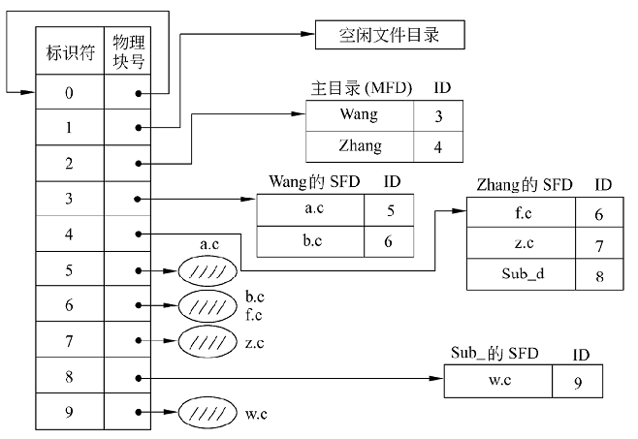
文件共享
把所有文件目录的内容分成两部分
■ 基本文件目录表BFD－ 文件的结构信息、物理块号、存取控制和管理信息等，并由系统赋予唯一的内部标识来标识
■ 符号文件目录表SFD：由用户给出的符号名和系统赋予文件内部标识符组成,每个用户一张
具有BFD和SFD的文件目录结构
Notes:
如果用户要共享某个文件，则只需要给出被共享的文件名，系统就会自动在SDF的有关文件处生成与被共享文件相同的内部标示符id
Zhang以符号名Alpha而Wang以符号名Beta共享具有惟一标志符ID=6的文件

Slide 86
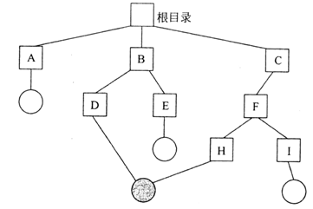
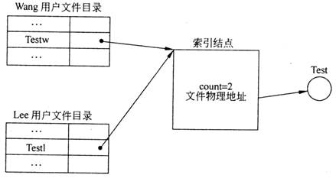
文件共享的模式
基于索引结点的共享方式（硬链接）
■ H所指的文件现在也出现在D目录下，D称为该共享文件的一个链接。

Slide 87
文件共享的模式
利用符号链实现文件共享（软链接）
■ 利用符号链接也可以实现文件共享。例如，B为了共享C的一个文件F，这时可以由系统创建一个LINK类型的新文件，并把新文件添加到B的目录中，以实现B的一个目录与文件F的链接。新文件中只包含被链接文件F的路径名，称这种链接方式为符号链
■ 只有文件所有者拥有指向其索引结点的指针，共享该文件的用户只有其路径名。当删除文件后，其他用户通过符号链接访问该文件将导致失败。
缺点：
■ 当其他用户去读共享文件时，系统是根据给定的文件路径名逐个分量进行查找的，这些操作需要多次访问磁盘，这使共享文件的访问开销很大。
优点：只要提供一个机器的网络地址以及文件在该机器上的驻留路径，就可以链接全球任何地方的机器上的文件。

Slide 88
文件存取问题
目录文件同样存放在文件存储设备中。在存取一个文件时必须访问多级目录，如果访问每级目录时都必须到文件存储设备上去搜索的话，将浪费CPU处理时间，降低了处理速度，增加I/O设备的负担。
解决方法：
■ 在系统初启动时将所有的目录文件读入内存，由文件系统在内存完成对各级目录的搜索。但是需要大量的内存支持，不可取。
■ 折中的方法：把当前正在使用的文件的目录表目复制到内存中，不需全部加载，又可显著的减少搜索目录的时间和I/O设备的负担。
打开文件(fopen)：文件存储设备上的目录文件复制到内存的操作
关闭文件(fclose)：删除文件的内存副本的操作
这两个操作以系统调用的方式提供给用户

Slide 89
文件存取控制
文件的存取控制是和文件的共享、保护和保密三个问题紧密相关的
共享：不同的用户共同使用一个文件
保护：文件本身需要防止文件的拥有者本人和其他用户破坏文件内容
保密：未经文件拥有者许可，任何用户不得访问该文件
以上实际上是一个用户对文件的使用权限(读、写、执行)许可权问题
常见的文件的存取权限一般有以下几种：
E：表示只执行
R：表示只读
W：表示只写
B：表示只在文件尾写
D：表示删除

Slide 90
文件存取控制
文件系统的存取控制应做到：
■ 对于拥有读、写或执行权限的用户，应该让其对文件进行相应的操作
■ 对于没有读、写或执行权限的用户，应禁止其对文件进行相应的操作
■ 应防止一个用户冒充其他用户对文件进行存取
■ 应防止拥有存取权限的用户误用文件
这些功能由一组称为存取控制验证模块的程序提供，分三步进行验证
■ 审定用户的存取权限
■ 比较用户权限和本次存取要求是否一致
■ 将存取要求和被访问的文件的保密性比较，看是否有冲突

Slide 91
文件存取控制
四种方式来验证用户的存取操作
■ 存取控制矩阵
■ 存取控制表
■ 口令
■ 密码术
系统设计人员根据需要选择其中一种或几种并将相应的数据结构置于目录文件中，在用户存取文件时，进行验证

Slide 92
文件存取控制
存取控制矩阵
■ 一维代表所有用户，一维代表系统中的所有文件
■ 对应的矩阵元素则是用户对文件的存取控制权
用户
文件
Joan
Alice
Tom
FILE1
RW
RWE
R
FILE2
R
E
R
FILE3
W
E
RW
存取控制矩阵
优点：一目了然
缺点：矩阵往往过大

Slide 93
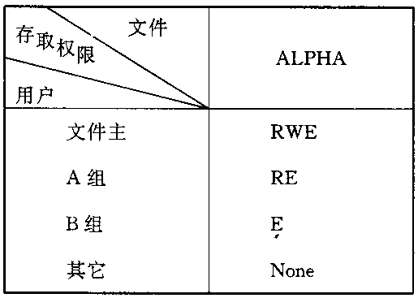
文件存取控制
存取控制表
■ 以文件为单位，把用户按某种关系划分为若干组，同时规定每组的存取控制权限
■ 每个文件都有一个存取控制表，存放在文件说明中

Slide 94
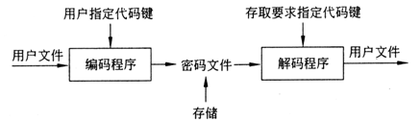
文件存取控制
口令
■ 当用户进入系统，为建立终端进程时获得系统使用权的口令
■ 用户为自己的每个文件规定一个口令，将其置于文件说明中，有口令者才能访问文件
优点：简便，占用的内存单元以及验证口令所费时间都很少
缺点：保护级别少（可访问和不可访问）；保密性差
密码方式
在用户创建源文件并将其写入存储设备时对文件进行编码加密，在读出文件时对其进行译码解密，
文件的加密和解密都需要用户提供一个代码键(KEY)
保密性强的优点，与口令不同，代码键没有存放在系统中，而是由用户自己掌握
编码解码工作要消耗大量的处理时间，以牺牲系统开销为代价

Slide 95
主要内容
■
7.1 文件和文件系统
■
7.2 文件的逻辑结构与存取方法
■
7.3 文件的物理结构与存储设备
■
7.4 文件存储空间管理
■
7.5 文件目录
■
7.6 文件共享与保护
■
7.7 文件的使用
■
7.8 文件系统与层次模型

Slide 96
7.7 文件的使用

Slide 97
文件操作——文件系统对用户的接口
文件系统以系统调用方式或命令方式为用户提供服务：
■ 关于设置和修改用户对文件的存取权限的服务
■ 关于建立、改变和删除目录的服务
■ 关于文件共享、设置访问路径的服务
■ 创建、打开、读写、关闭以及撤销文件的服务
这些服务的调用名和参数都因系统不同而不同，对文件操作的命令都是基于操作系统提供的系统调用

Slide 98
文件操作
创建文件： 用户使用创建文件命令可以把一组相关联的信息作为文件保存，或者对一个已经存在的文件内容进行更新，即重写一个文件。
■ 当创建新文件时，系统首先要为新文件分配必要的外存空间，并在文件系统的目录中为之建立一个目录项。目录项中记录新文件的文件标识符、属性及在外存的物理地址等。
■ 若要更新一个已经存在的文件，会涉及已经分配的外存空间是否够用的问题。若重写文件小于已分配空间，文件存储空间会形成碎片；重写的文件大于已分配空间时，系统必须进行处理，给文件分配足够使用的空间。

Slide 99
文件操作
打开文件：为了避免用户在每次访问文件时从外存中查找文件目录，系统提供了打开文件命令。打开文件命令的目的是将文件的目录信息放入主存，便于以后系统调用的快速存取。
■ 具体做法是：当用户首次打开一个文件时，系统根据用户给出的文件路径名，将待访问文件的目录信息读入内存的系统打开文件表（即活动文件表）的表目中，同时将系统打开文件表的表目的文件描述字fd返回给用户，建立起用户与将要使用文件之间的联系。用户打开文件后，可以多次使用，直到文件被关闭为止

Slide 100
文件操作
读文件：读文件命令的功能是把外存中文件的内容读入内存中指定的数据缓冲区。用户对于自己已经打开的文件，才能进行读操作。读文件命令需要给出文件名和存放文件内容的内存地址。
具体做法是：
■ 根据用户打开该文件时系统返回的文件描述字fd，找出系统打开文件表中的文件目录信息，以得到文件在外存的地址。
■ 当用户的请求得到系统响应时，启动I/O，进行数据传输，将外存的文件信息读入指定的内存地址。
■ 可以有多种读文件的方式：读一个文件的全部内容；读一个文件的若干个记录；读一个文件的若干个字符。

Slide 101
文件操作
删除文件： 当确信一个文件不再有用户使用时，可以使用删除文件命令将文件删除。在删除文件时，系统首先从目录表中检索出该文件的目录项，找到该文件所占用的文件存储空间，将其回收，然后删除该文件的目录项，使之成为空闲目录项。
设置文件的读/写位置。前述的文件读/写操作都只提供了对文件顺序存取的手段，即每次都是从文件的始端读或写。设置文件读/写位置的操作，用于设置文件读/写指针的位置，以便每次读/写文件时，不是从其始端而是从所设置的位置开始操作。

Slide 102
主要内容
■
7.1 文件和文件系统
■
7.2 文件的逻辑结构与存取方法
■
7.3 文件的物理结构与存储设备
■
7.4 文件存储空间管理
■
7.5 文件目录
■
7.6 文件共享与保护
■
7.7 文件的使用
■
7.8 文件系统与层次模型

Slide 103
7.8 文件系统层次模型

Slide 104
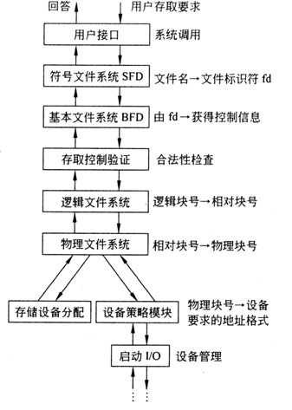
文件系统的软件架构
文件系统软件架构

Slide 105
主要内容
■
7.1 文件和文件系统
■
7.2 文件的逻辑结构与存取方法
■
7.3 文件的物理结构与存储设备
■
7.4 文件存储空间管理
■
7.5 文件目录
■
7.6 文件共享与保护
■
7.7 文件的使用
■
7.8 文件系统与层次模型

